Slide 1

国家奖学金答辩
申请人：王君弢
导师：邓小铁
时间：2016年9月

Slide 2
个人介绍
2014年获上海交通大学计算机科学与技术学士学位。现在主攻博弈论在不同领域的应用，导师为邓小铁教授。

Slide 3
坚持科研
When group-buying meets cloud computing. INFOCOM 2016, CCF A类, 第一作者.
How to design a common telecom infrastructure by competitors individually rational and collectively optimal. INFOCOM Workshops 2015.
SAIL: A Strategy-Proof Auction Mechanism for Cooperative Communication. ICPADS 2013. CCF C类.
科技创新：开发双拍卖商竞争实验平台
利用博弈论帮助云服务买家进行最优团购

Slide 4
选题广泛、致力于将博弈论应用于不同领域
How to design a common telecom infrastructure by competitors individually rational and collectively optimal. JSAC CCF A类. 第一学生作者. 2016. (Submitted).
A Game-theoretic Solution to Mitigate Cross-VM Covert Channels in Clouds. TCC (IEEE Transaction on Cloud Computing). 2016. (Submitted)
国际专利：PCT/CN2016/085713. MITIGATION OF CROSS-VM COVERT CHANNEL. Submitted, 14 Jun 2016.
中国铁塔公司与电信三巨头博弈的社会福利分析
利用博弈理论解决云服务多隐藏信道攻击

Slide 5
积极参加学术交流活动、关注技术前沿
ShanghaiTech Symposium on Information Science and Technology (SSIST). 2016. 介绍人工智能前沿课题，包括：无人驾驶、3D城市构建、无人飞行器组团等
Sketching as a tool for numerical linear algebra. 上海财经大学暑期课程. 2016.
2015年4月至10月，任香港城市大学计算机系助研

Slide 6
未来展望
用博弈论的方法论去解决人工智能技术的发展带来的新经济问题，促进人工智能相关行业的发展
Game Theory
Cloudsourcing
Smart City

Slide 7
热心社会服务
本学期，任大数据算法与分析课程助教
2016年上学期，任互联网机制设计课程助教
2014年下学期，任高级算法、互联网机制设计课程助教

Slide 8
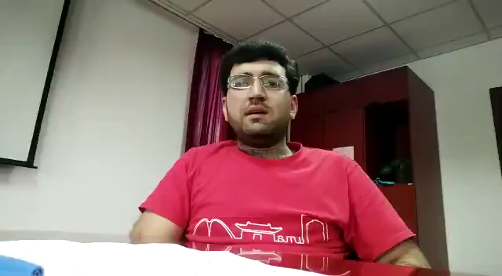
热心社会服务

Slide 9

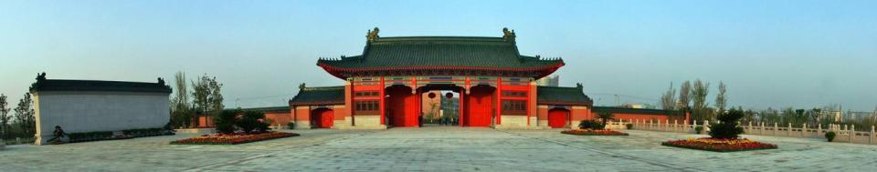


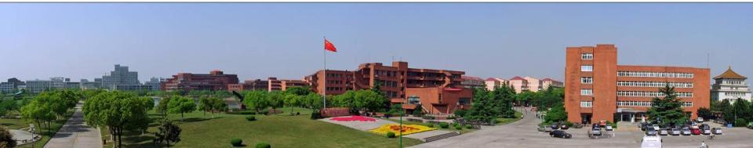

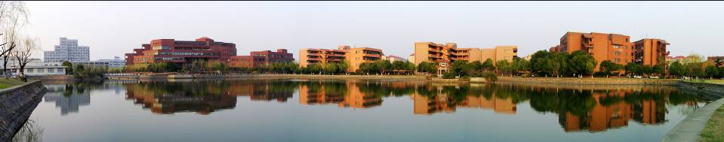

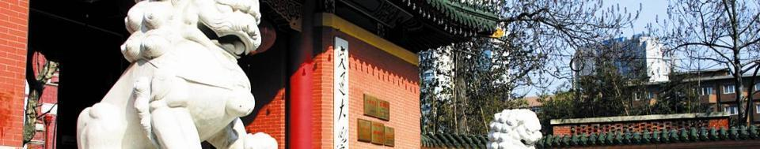
谢谢聆听！

